Slide 1

BASE DE DATOS RELACIONAL
EQUIPOS INTEGRADOS :
LOS ATOCHITOS
LOS INGES

Slide 2
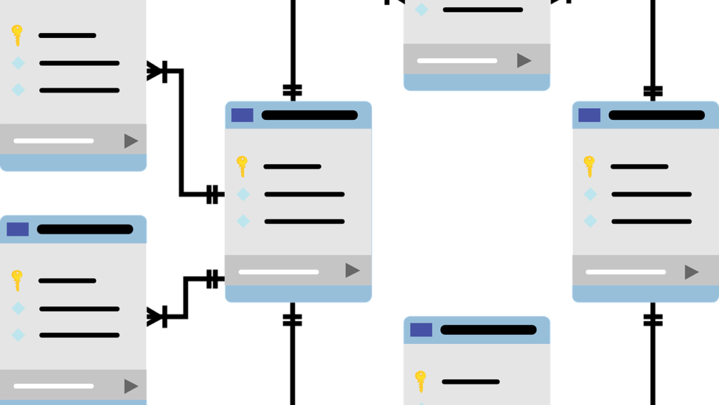
¿Qué SON LAS BASES DE DATOS RELACIONALES?

Slide 3

BASE DE DATOS RELACIONAL
UNA BASE DE DATOS RELACIONAL ES UN TIPO DE BASE DE DATOS QUE ALMACENA Y PROPORCIONA ACCESO A PUNTOS DE DATOS RELACIONADOS ENTRE SI.
CADA FILA EN UNA TABLA ES UN REGISTRO CON UNA ID ÙNICA, LA CUAL SE CONOCE COMO CLAVE.
LAS COLUMNAS DE LA TABLA CONTIENEN LOS ATRIBUTOS DE LOS DATOS Y CADA REGISTRO SUELE TENER UN VALOR PARA CADA ATRIBUTO.

Slide 4
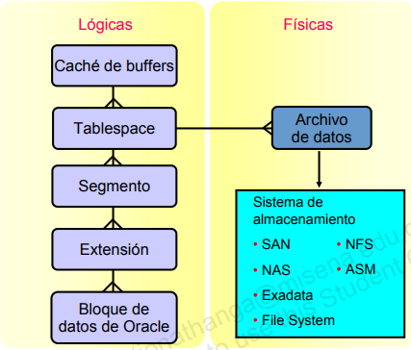
ESTRUCTURA DE LAS BASES DE DATOS RELACIONALES
El modelo relacional significa que las estructuras de datos lógicas (tablas, datos, las vistas Y los índices) están separadas de las estructuras de almacenamiento físicas.
Por esta separación, los administradores de bases de datos pueden gestionar el almacenamiento físico de datos sin que eso influya en el acceso a esos datos como estructura lógica.

Slide 5

El modelo relacional
Al inicio de las bases de datos, cada aplicación almacenaba datos en su propia estructura única.
Cuando los desarrolladores querían crear aplicaciones para usar esos datos, tenían que conocer bien su estructura concreta con el fin de encontrar los datos que se necesitaban, las estructuras dentro de las bases de datos eran poco eficaces, su mantenimiento era complicado y de igual su optimización no era la más efectiva para tener un buen rendimiento.
Este modelo proporcionó un estándar en la forma en cómo se representa y se consultan los datos que se puede usar en cualquier aplicación.

Slide 6

“Beneficios de las bases de datos relacionales”
El modelo relacional es sencillo y a la vez potente, por esta razón la utilizan las organizaciones de todo tipo, la cual es para una gran variedad de aplicaciones con datos.
Se usan para rastrear inventarios, procesar transacciones de comercio electrónico , administrar cantidades enormes y esenciales de información de clientes.
Se puede emplear cualquier aplicación de datos en la que los puntos de datos se relacionen entre sí y deban gestionarse de forma segura, conforme a normas y de un modo uniforme.
Las bases de datos relacionales han sido utilizadas desde los años 70s, aun en la actualidad se sigue utilizando este modelo gracias a todas sus virtudes.

Slide 7

Uniformidad de datos
Este modelo es ideal para mantener la uniformidad de los datos en todas las aplicaciones y copias en las bases de datos (llamadas instancias)
Mantener este nivel de uniformidad en todo momento con grandes cantidades de datos es difícil para otros tipos de bases de datos.
NoSQL. El término NoSQL, acrónimo de “no solo SQL”, se refiere a las bases de datos no relacionales que almacenan datos en un formato no tabular, en lugar de hacerlo en tablas relacionales basadas en reglas, como lo hacen las bases de datos relacionales, estas solo pueden proporcionar uniformidad eventual.
La uniformidad final es aceptable en algunos casos ejemplo:
-Para mantener listas de catálogos de productos.

Slide 8
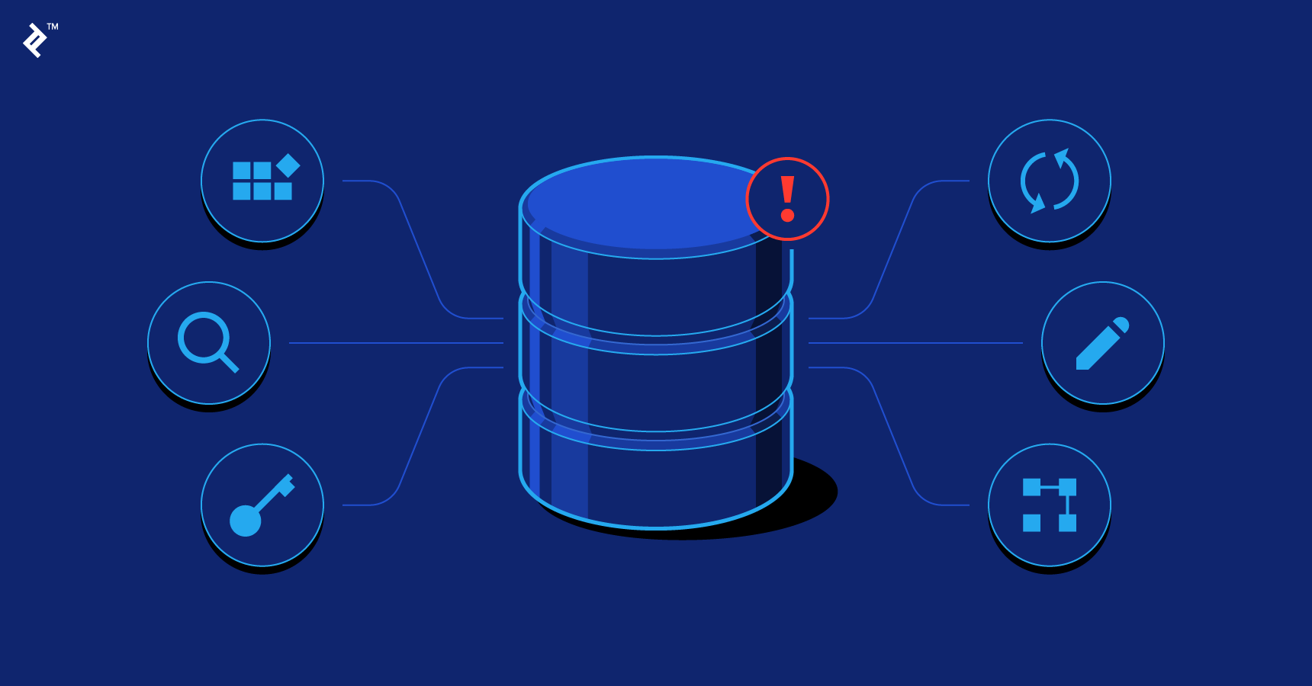
“Compromiso y atomicidad”
Las BD relacionales gestionan las reglas y políticas comerciales a un nivel muy detallado, y tienen políticas estrictas sobre el compromiso lo cual quiere decir que al hacer un cambio dentro de la base de datos este se mantiene de forma permanente.
La atomicidad es la clave para mantener los datos precisos y garantizar el cumplimiento de las reglas, normas y políticas de la empresa.
Una BD relacional no puede confirmar nada hasta que esta sepa que puede confirmar todo un inventario, como, por ejemplo:
-Imaginemos una base de datos de inventario para rastrear tres piezas que siempre se usan juntas. Cuando se saca una pieza del inventario, las otras dos también deben salir. Si una de las tres piezas no está disponible, ninguna debe extraerse: las tres piezas deben estar disponibles para que la base de datos realice una confirmación.

Slide 9
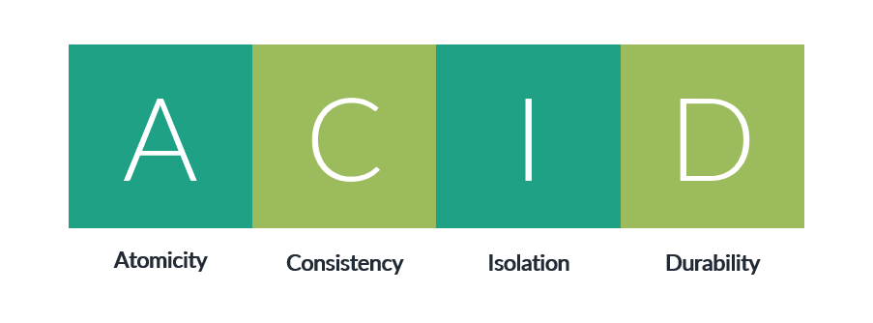
“propiedades del acid”

Slide 10
“ACID”
Son cuatro las propiedades cruciales que definen las transacciones de las bases de datos relacionales: atomicidad, uniformidad, aislamiento y durabilidad. Estas suelen conocerse como ACID, su acrónimo en inglés.
La atomicidad define todos los elementos que conforman una transacción completa de base de datos.
La Coherencia define las reglas para mantener los puntos de datos en un estado correcto después de una transacción.
El aislamiento impide que el efecto de una transacción sea visible a otros hasta que se establezca el compromiso, a fin de evitar confusiones.
La durabilidad garantiza que los cambios en los datos se vuelvan permanentes cuando la transacción se haya fijado y hayamos llegado a un compromiso.

Slide 11

“PROCEDIMIENTOS ALMACENADOS Y BASES DE DATOS RELACIONALES”
El acceso a los datos implica muchas acciones repetitivas.
Las funciones de acceso de datos requieren algún tipo de código para acceder a la base de datos . Los desarrolladores de aplicaciones no desean reescribir código ya existente para utilizar en cada nueva aplicación.
Los procedimientos almacenados también pueden ayudar a los desarrolladores a garantizar que ciertas funciones de datos en aplicación se implementen de una manera específica.
Las BD relacionales permiten procedimientos almacenados: bloques de código a los que se pueden acceder con una simple llamada a la aplicación ejemplo:
- Un solo procedimiento almacenado puede proporcionar un etiquetado de registro uniforme para usuarios de múltiples aplicaciones.

Slide 12
Beneficios de las rBD
Proporciona una manera intuitiva de representar datos
Flexibilidad
Cumplimiento de las ACID
Facilidad de uso
Seguridad

Slide 13

Desventajas
Limitaciones con Datos No Estructurados
Falta de Jerarquías de Datos
Rendimiento Reducido con Consultas Complejas
Escalabilidad y Costos de Mantenimiento
Complejidad de Aprendizaje y Uso
Espacio de Almacenamiento Limitado:

